Slide 2
سخنان مقام معظم رهبری در ارتباط با مسکن
ما در قضیّه‌ی مسکن خیلی عقبیم، نتایجش را هم دارید می‌بینید: قیمت خانه و اجاره‌ی خانه سرسام‌آور است،
مردم واقعاً در زحمتند.
یکی از اولویّت‌های قطعی در مسائل اقتصادی، بخش مسکن است.
سخنان ریاست جمهوری در ارتباط با مسکن
رئیس جمهور با اشاره به نیاز سالانه کشور به یک میلیون مسکن و ضرورت جبران عقب‌ماندگی‌های گذشته در این زمینه بر ضرورت سرعت در ساخت مسکن و تحویل به هنگام به متقاضیان تاکید کرد و گفت : البته نباید مسئله سرعت در کار، سبب شود که دقت و کیفیت در ساخت مسکن نادیده گرفته شود.
ایشان با توجه به شعار امسال در این زمینه اشاره کرد و افزود: مسکن‌سازی، صنعتی پیشران و زیربنا می باشد ، بنابراین ساخت مسکن باید دانش‌بنیان و مبتنی بر علم و فناوری‌های نوین باشد.
ایشان تاکید نمودند همه نهادها و دستگاه‌های فعال و موثردرحوزه مسکن باید ارزان‌سازی و سهولت در امکان دسترسی به مسکن را برای مردم بویژه نیازمندان فراهم سازند.

Slide 3
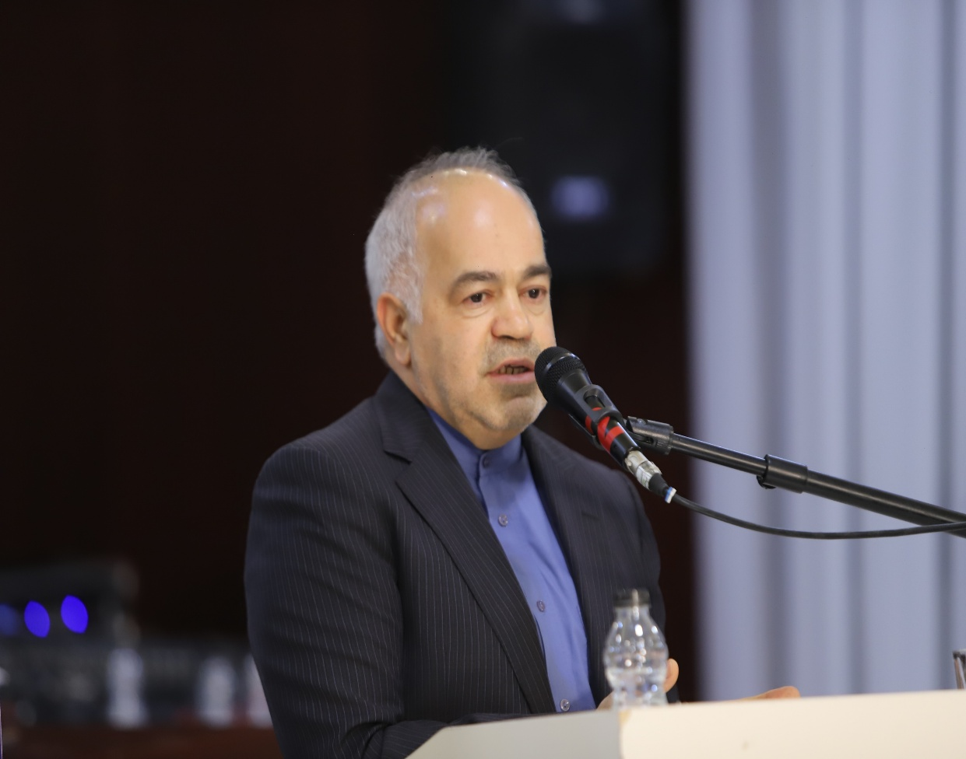
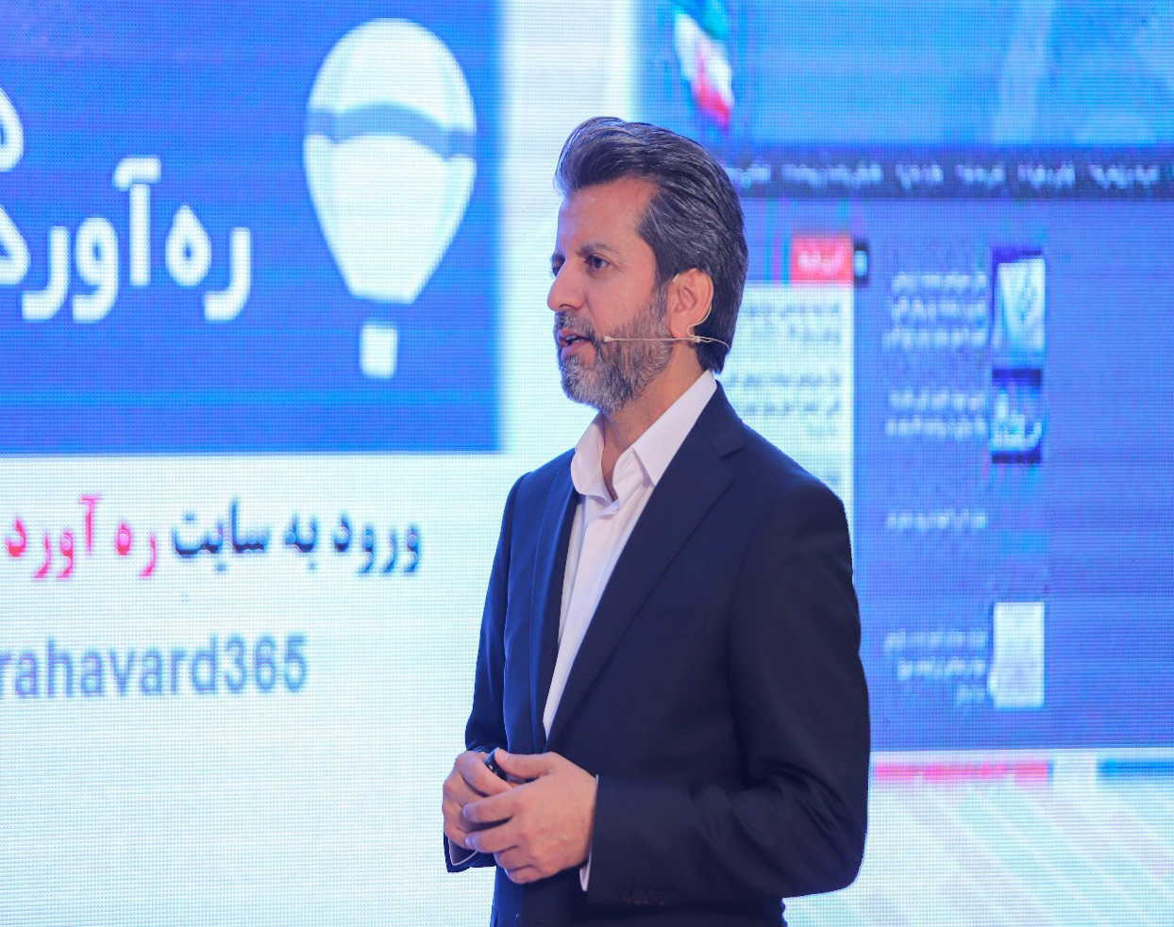
مدیران شرکت
مدیرعامل: جواد حسنی
مدیر جذب سرمایه: صادق عابدزاده سعیدی

Slide 4
اطلاعات پروژه
مجری طرح: شرکت انبوه سازان آلما توس
مساحت کل عرصه: 18192 متر مربع
تعداد بلوک ها: (براساس پروانه نهایی)
تعداد طبقات هر بلوک: 6
تعداد واحد در هر طبقه: 4
تعداد کل واحدها: حدودا 580 واحد (براساس پروانه نهایی)
متراژ واحدها: 75 متر
موقعیت پروژه: بلوار شهید عباسپور

Slide 5
1- ساخت مسکن مناسب (مقرون به صرفه) همراه با اقساط و وام بانکی 2- سرمایه گذاری با کمترین ریسک 3- پاسخگویی متناسب با نیاز بازار و اهداف جامعه 4- استفاده از روش های بین المللی تامین مسکن اقتصادی 5- انتقال سند مالکیت عرصه به صورت وکالت همزمان با تسویه پیش پرداخت جهت اطمینان خاطر مسکن خواه
هدف از طرح

Slide 6
دسترسی ها
ایستگاه اتوبوس
بزرگراه
مرکز خرید
ایستگاه مترو
فرودگاه
حرم مطهر
ایستگاه راه آهن
مبدا
1 دقیقه
5 دقیقه
5 دقیقه
5 دقیقه
10 دقیقه
10 دقیقه
15 دقیقه

Slide 7
توضیحات وام
انجام کلیه امور مربوط به وام توسط مسکن ساز انجام می گردد که در زمان اتمام پروژه، مسکن خواه به بانک معرفی و وام قسط بندی می گردد و مبلغ فوق آورده مسکن خواه محسوب خواهد شد که امتیازی فوق العاده بدون نیاز به سپرده گذاری اولیه می باشد.

Slide 8
نحوه واگذاری و انتخاب واحد
نحوه واگذاری واحدها براساس اولویت واریز وجوه می باشد. به این صورت که چون وضعیت ساخت در تمامی مجموعه یکسان است صرفا مرغوبیت واحد از نظر موقعیت مکانی قرار گیری (طبقه و جهت واحد) توسط کارشناس رسمی تعیین می گردد که واحد بهتر از نظر موقعیت مکانی به واریز کننده مقدم تعلق خواهد گرفت.

Slide 9
نمایی از طرح اولیه پروژه

Slide 10
لوکیشن دقیق پروژه

Slide 11
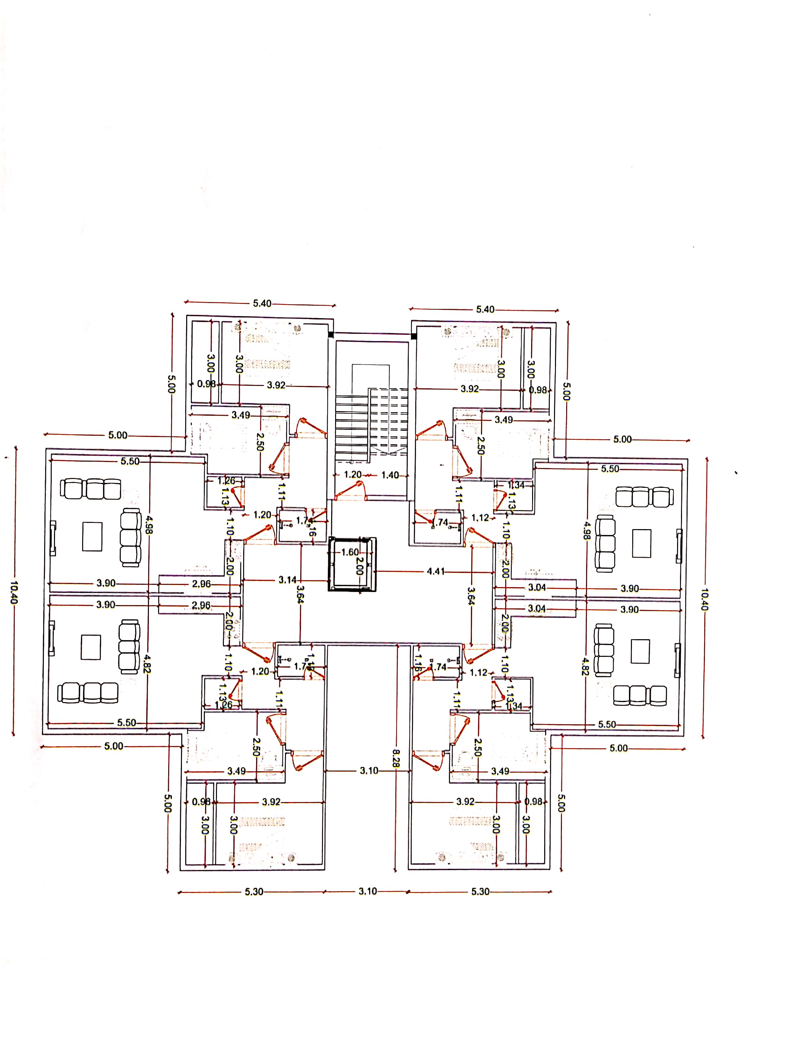
نمونه پلان واحد ها

Slide 12
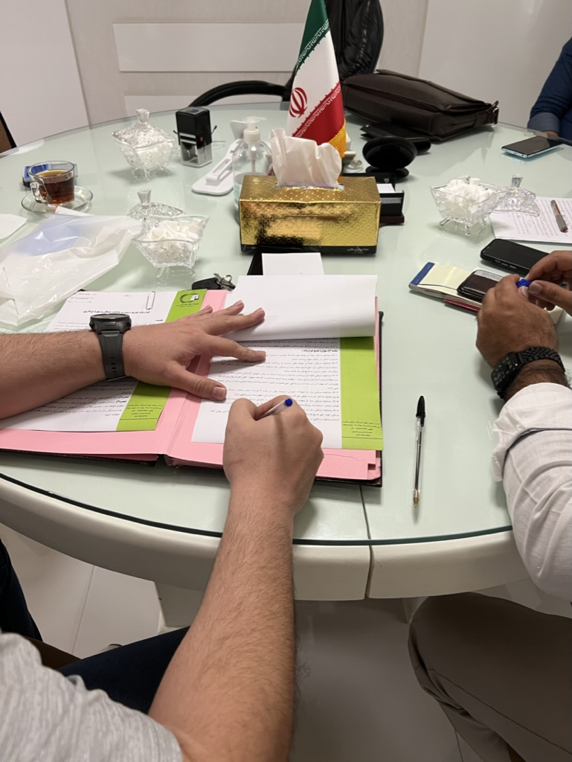
نمونه سند و امضا قرارداد مسکن خواه

Slide 13
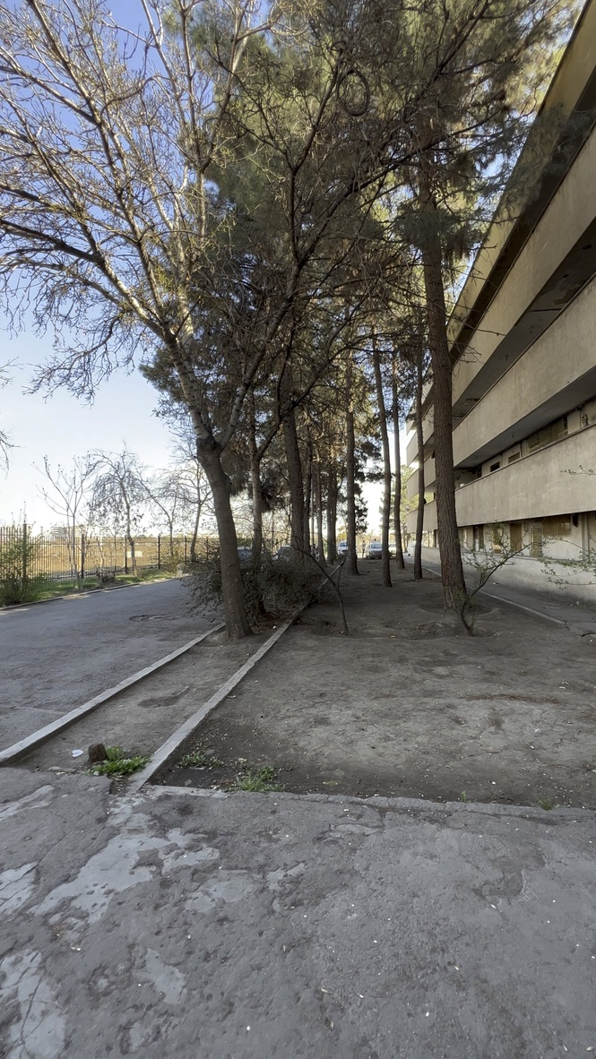
نمای عرصه فعلی قبل از ساخت

Slide 14
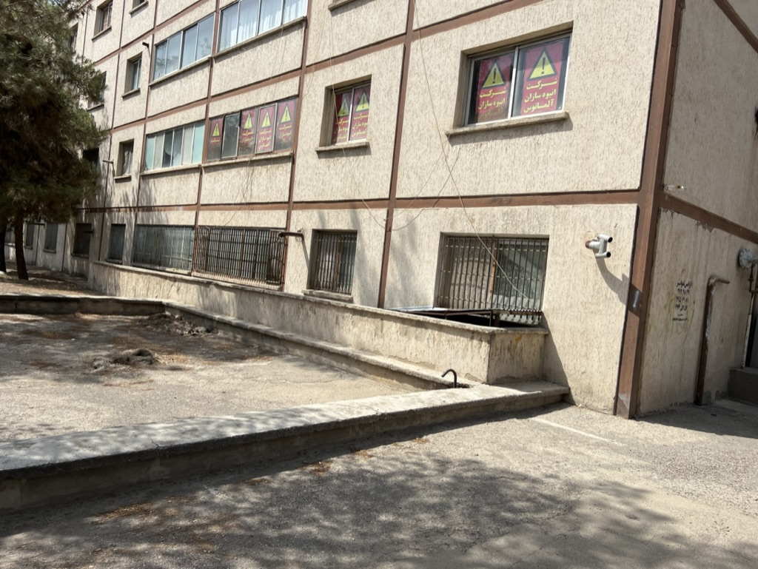
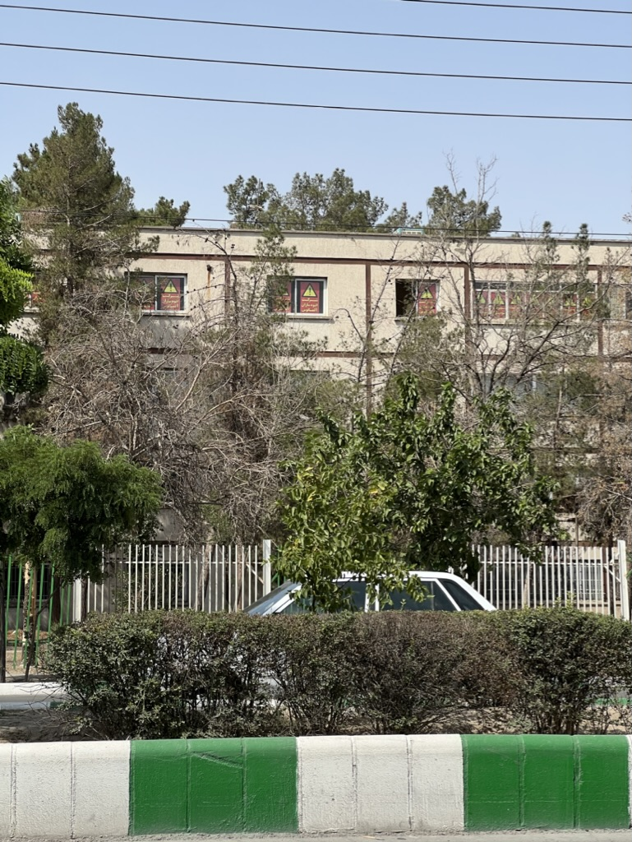
نمای عرصه فعلی قبل از ساخت

Slide 15
تماس با ما
دفتر مشهد :
38440447-051
38474702-051
38474703-051

